Slide 1
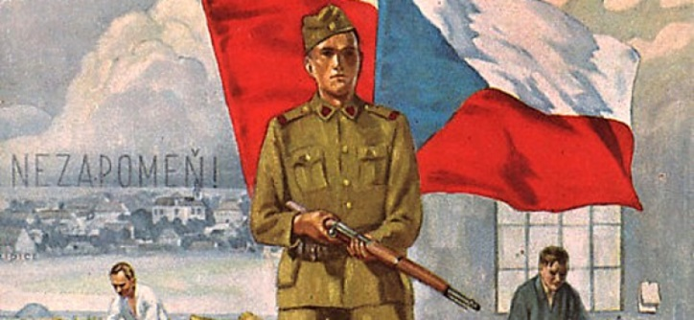
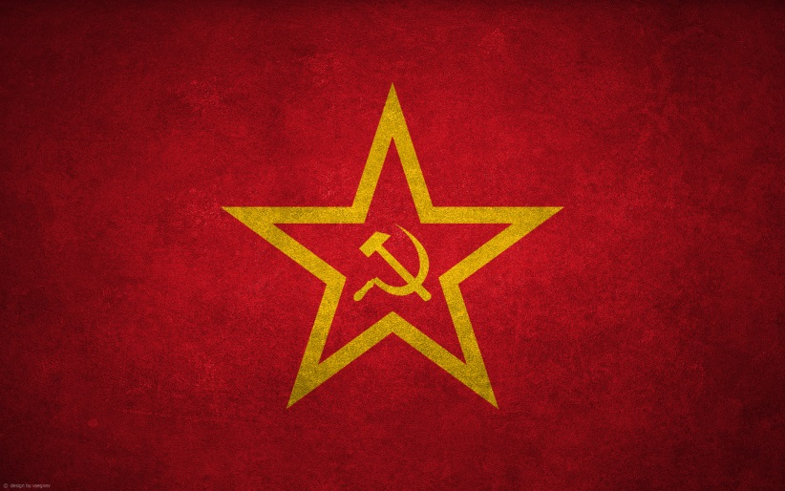
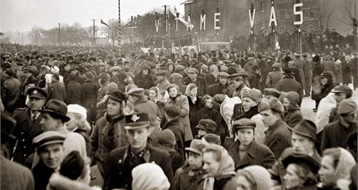

37.1 Poválečné Československo
Elektronická učebnice - II. stupeň Základní škola Děčín VI, Na Stráni 879/2 – příspěvková organizace Dějepis
Autor: Mgr. Lukáš Lanč

Slide 2
37.2 Co již víme?
Elektronická učebnice - II. stupeň Základní škola Děčín VI, Na Stráni 879/2 – příspěvková organizace Dějepis
ztráta Podkarpatské Rusi
odsun německého obyvatelstva (viz DUM D36)
s Maďarskem dohoda o výměně obyvatelstva (cca 90 000 slovenských Maďarů mimo ČSR)
Důsledky druhé světové války v Československu
územní změny,
obyvatelstvo
jako hlavní zahraniční spojenec figuruje SSSR
důsledek Mnichovské dohody (zrada Západu) a samotného osvobozování území ČSR na konci války
změna zahraničně-politické orientace
změna vnitřní politické orientace
posun politiky doleva – např. znárodnění bank a 2/3 průmyslu Benešovým dekretem (24. 10. 1945) či volby 1946 (většinu křesel mají komunisté)

Slide 3
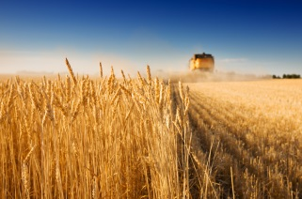
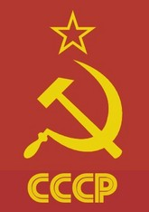
37.3 Jaké si řekneme nové termíny a názvy?
Elektronická učebnice - II. stupeň Základní škola Děčín VI, Na Stráni 879/2 – příspěvková organizace Dějepis
ČSR mezi 1945 - 1948
již nyní závislost na SSSR
změna společenské nálady – výrazně prosovětská
prvorepublikový politický systém širokého pluralismu byl zredukován →
→ v českých zemích zůstaly nakonec čtyři politické strany
tzv. třetí republika
Košický vládní program (4. 4. 1945)
předsedou vlády K. Gottwald + klíčová ministerstva v rukou KSČ
volby v českých zemích z roku 1946
Komunistická strana Československa = 40,17 % hlasů
Česká strana národně sociální = 23,36%
Československá strana lidová = 20,24 %
Československá strana soc. demokratická = 15,58 %
ihned řada komunistických reforem – např. znárodňování, pozemkové reformy atd.

Slide 4
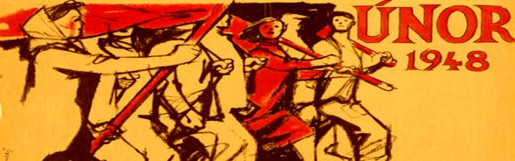
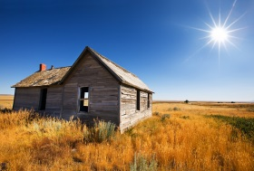
37.4 Co si řekneme nového?
Elektronická učebnice - II. stupeň Základní škola Děčín VI, Na Stráni 879/2 – příspěvková organizace Dějepis
Únor 1948
označován také jako Vítězný únor
komunistický převrat
17. – 25. únor
přechod od demokracie k totalitě
využili poválečné krize, roztříštěnosti dem. stran i slabosti nemocného Beneše
vládní krize
Beneš na Gottwaldův nátlak přijímá, ale vládu pouze doplňuje (podle návrhu KSČ).
Ministři nekomunistických stran podávají demisi, doufají, že prezident vyhlásí mimořádné volby či ustanoví úřednickou vládu.
již v průběhu 1947 spory při řešení řady otázek
např. zemědělská reforma, platy státních zaměstnanců, vyřešení Krčmářské a Mostecké aféry, ovládnutí pražské policie komunisty, atd.
ve vládě 26 ministrů
9 KSČ + 3 ČSSD + 12 členů „nekomunistických“ stran + 2 nestraníci

Slide 5
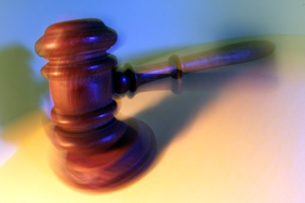
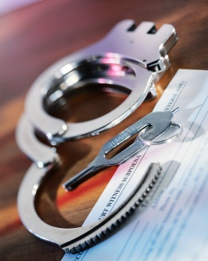
37.5 Procvičení a příklady
Elektronická učebnice - II. stupeň Základní škola Děčín VI, Na Stráni 879/2 – příspěvková organizace Dějepis
Politické procesy
= soudní řízení s politickým podtextem, při nichž je objektivita soudu zpochybněna (výsledek je často předem určen státní mocí)
čisté konstrukty
(obvinění, důkazy, vynucená přiznání)
v ČSR období mezi 1948 až do poloviny 50. let
mimo KSČ
uvnitř KSČ
snaha zbavit se posledních zbytků demokracie + vytvoření společného nepřítele
obviněnými byli obyčejní lidé (např. „kulaci“, drobní a střední živnostníci), ale i političtí představitelé nekom. stran (M. Horáková)
cílem odstranit vnitřní opozici
hlavně tzv. „umírněné“, popř. významné stranické činitele v rámci bojů o moc
dotkly se např. vedení různých složek bezpečnosti, důstojníků armády, slovenských politiků (G. Husák za KSS), vysokých funkcionářů KSČ (R. Slánský)
232 trestů smrti 178 vykonáno

Slide 6
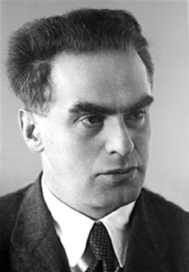
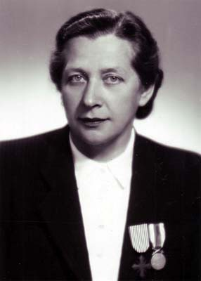
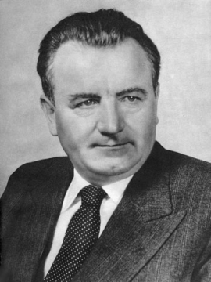
37.6 Něco navíc pro šikovné
Elektronická učebnice - II. stupeň Základní škola Děčín VI, Na Stráni 879/2 – příspěvková organizace Dějepis
Významné osobnosti
Klement Gottwald
Rudolf Slánský
Milada Horáková
23. 11. 1896 – 14. 3. 1953
Za 1. světové války sloužil v R-U armádě
Ve vedení strany od roku 1929
V listopadu 1939 emigroval do SSSR (zde člen tzv. východního zahr. odboje)
od 1945 předsedou KSČ, od voleb 1946 předsedou vlády, 14. 6. 1948 prezidentem
Umírá v březnu 1953
31. 7. 1901 – 3. 12. 1952
od roku 1929 jeden z předních představitelů Gottwaldovy skupiny (ve svých 28 letech jeden z nejvýznamnějších straníků)
Výrazně přispěl k „vítěznému únoru“ a následnému dění
v rámci procesů se členy „spikleneckého hnutí“ právě R. Slánský souzen jako jeden z vůdců (popraven)
25. 12. 1901 – 27. 6. 1950
Od mládí vlastenecky cítící (otec „masarykovec“)
Vystudovala práva na UK
Za druhé světové války členkou domácího odboje (PVVZ) → od roku 1940 vězněna gestapem
Už před válkou aktivní v národní socialistické straně
Ústřední postavou procesu s „imperialistickými“ zrádci lidově demokratické republiky, popravena

Slide 7
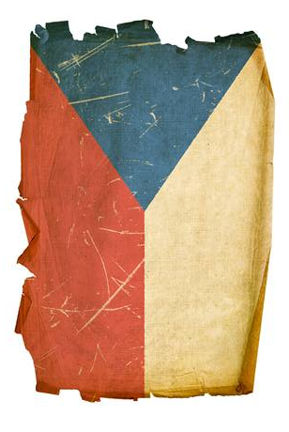
37.7 CLIL
Elektronická učebnice - II. stupeň Základní škola Děčín VI, Na Stráni 879/2 – příspěvková organizace History
Third Republic
K. Gottwald is president of Czechoslovakia
Communist Party takes over cs. politics
Destruction of all anticommunist life in the country
April 1945
-
February 1948
Show trials
Fight between democracy and communist totalism
February 1948
Victory of Communism in Czechoslovakia

Slide 8
37.8 Test znalostí
Elektronická učebnice - II. stupeň Základní škola Děčín VI, Na Stráni 879/2 – příspěvková organizace Dějepis
Správné odpovědi:
d
d
a
c
Po druhé světové válce politická orientace ČSR? a/ zůstala prozápadní b/ zůstala proněmecká c/ se soustředila na USA d/ se soustředila na SSSR | Jedním z členů KSČ popravených na poč. 50. let byl? a/ R. Slánský b/ K. Gottwald c/ V. Nosek d/ J. V. Stalin
Nejsilnější stranou ve volbách roku 1946 byla? a/ ČSSD b/ ČSNS c/ ČSL d/ KSČ | Politické procesy …? a/ postihly jen protistátní živly b/ byly zaměřeny na faktické zrádce c/ byly uměle vytvořené d/ se netýkaly členů KSČ
Test na známku

Slide 9
Elektronická učebnice - II. stupeň Základní škola Děčín VI, Na Stráni 879/2 – příspěvková organizace Dějepis
37.9 Použité zdroje, citace
Obrázky z databáze klipart
http://www.politictivezni.cz/politicke-procesy-v-ceskoslovensku.html, poslední přístup dne 5. 5. 2013
http://www.panovnici.cz/klement-gottwald, poslední přístup dne 5. 5. 2013
http://www.ustrcr.cz/cs/rudolf-slansky, poslední přístup dne 5. 5. 2013
http://www.ustrcr.cz/cs/milada-horakova, poslední přístup 5. 5. 2013
http://www.moderni-dejiny.cz/PublicFiles/UserFiles/image/Metodika/05_CSR_1938-1945/800x800_1945jpg.jpg, (slide č. 1),
http://i.idnes.cz/11/013/c460/JB38a312_F200903190029601.jpg, (slide č. 1),
http://www.tyden.cz/obrazek/201202/4f48c96ba1df4/crop-174383-vitezny-unor-1948-v-komunisticke-agitaci..jpg, (slide č. 4),
http://st.gdefon.ru/wallpapers_original/246603_(www.GdeFon.ru).jpg, (slide č. 1),
http://img.aktualne.centrum.cz/48/61/486194-sssr.jpg, (slide č. 3),
http://nd05.jxs.cz/944/840/2ae0915b3f_8583, (slide č. 6),
http://www.ustrcr.cz/data/images/projekty/dokumentacni/horakova-milada01.jpg, (slide č. 6),
http://leccos.com/pics/pic/slansky_rudolf.jpg, (slide č. 6),
http://2.bp.blogspot.com/-9fQX8Mq6sAQ/TsKFLUS14-I/AAAAAAAAJ5w/WGB0W6UBd3w/s1600/ABC2d3536_vlajka.jpg, (slide č. 7),

Slide 10
Elektronická učebnice - II. stupeň Základní škola Děčín VI, Na Stráni 879/2 – příspěvková organizace Dějepis
37.10 Anotace
Autor | Mgr. Lukáš Lanč
Období | 01 – 06/2013
Ročník | 9. ročník
Klíčová slova | Druhá světová válka, ČSR, KSČ, 1948, vítězný únor, politické procesy, 50. léta
Anotace | Prezentace stručně popisuje dopady druhé světové války na ČSR a načrtává následné události, včetně komunistického puče roku 1948 a politických procesů v 50. letech.

